Slide 1
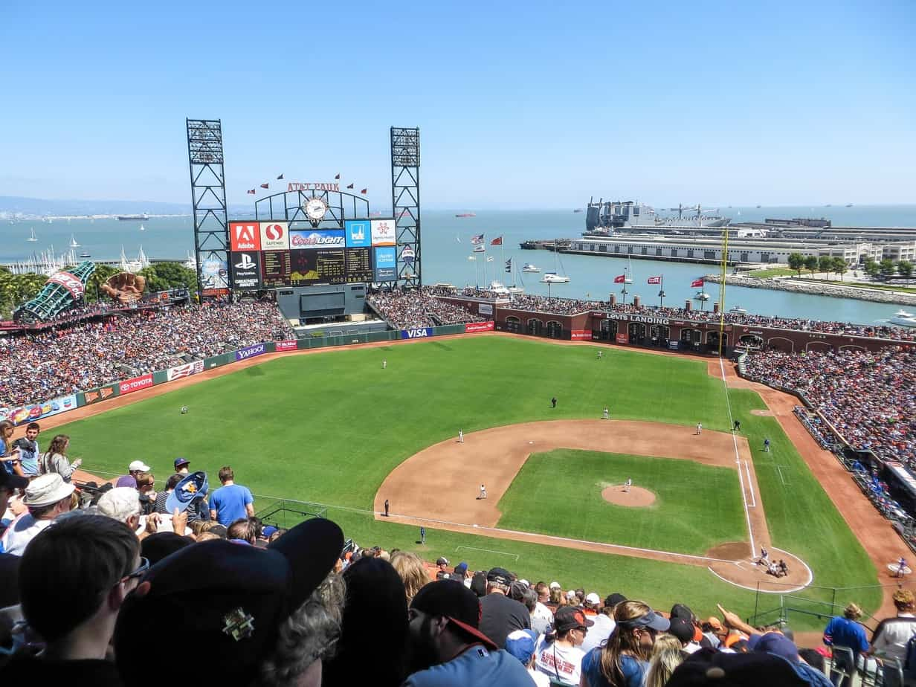


스포츠경기 티켓 예매 시스템
동국대학교 산업시스템공학과
2018113621
김영진
배경 출처 : https://www.ballparksavvy.com/att-park/

Slide 2
목차
1. 주제 설명 p. 3
2. 데이터베이스 사용자 설명 p. 4
3. 시스템 구현 내용 p. 5
4. 실제 테스트한 결과 p. 7

Slide 3
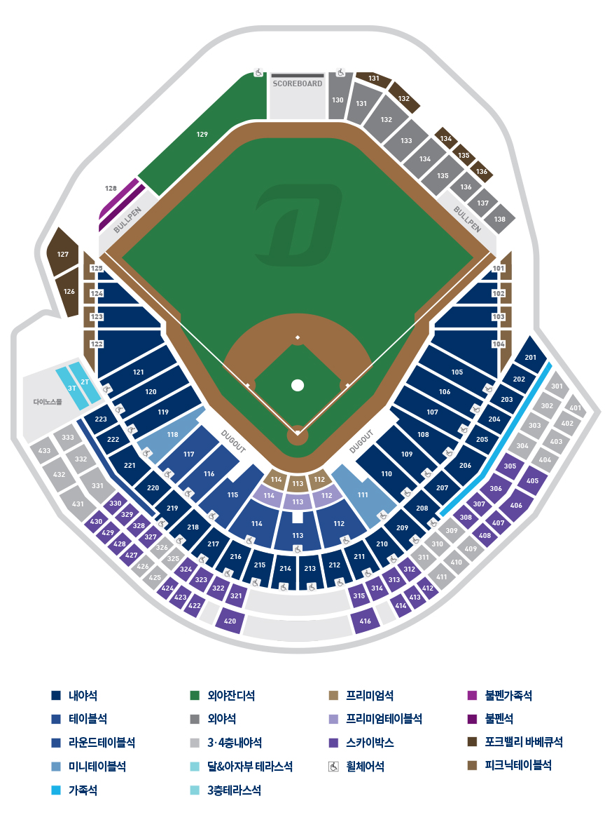


1. 주제 설명
농구
스포츠
야구
배구
이미지 출처 : http://www.ticketlink.co.kr/
https://ncdinos.com/main/index

Slide 4
2. 데이터베이스 사용자 설명
경기 검색
좌석 조회
예매내역 조회
관객
좌석 조회
좌석정보 확인
매표 직원
경기생성 직원
경기 검색
경기장
좌석 확인
티켓발송 직원
발송요청 조회
고객정보 확인
마케팅 직원
고객정보 확인
경기 검색

Slide 5
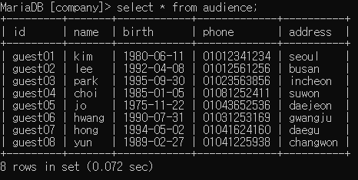
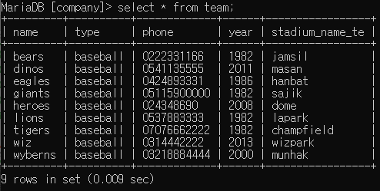
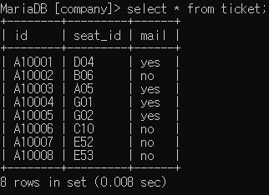
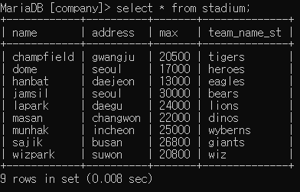
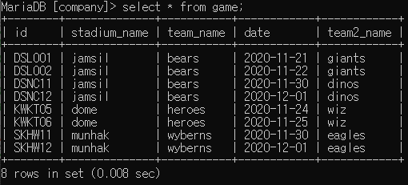
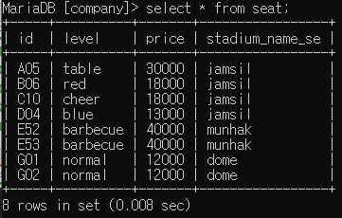
3. 시스템 구현 내용
관객
티켓
구단
경기
좌석
경기장

Slide 6
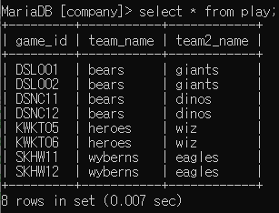
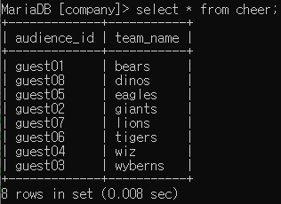
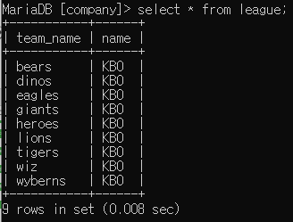
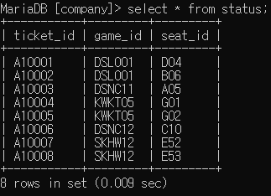
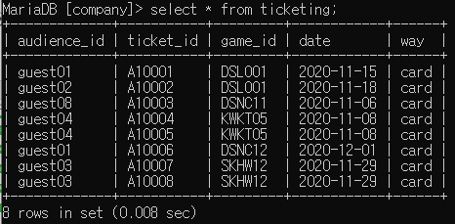
3. 시스템 구현 내용
참가하다
응원하다
리그 참가
좌석현황
예매하다

Slide 7
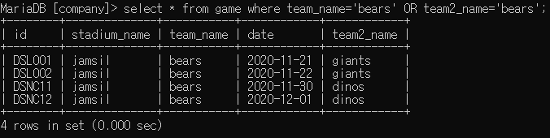
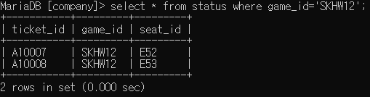
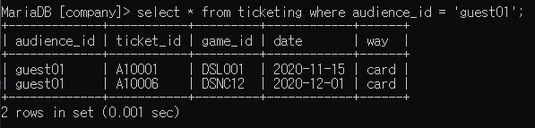
4. 실제 테스트한 결과
관객
경기 검색
Bears라는 팀의
모든 경기를 검색한다.
좌석 조회
SKHW12 경기의
예매된 좌석 번호를 조회한다.
예매내역 조회
Guest01 관객의
모든 예매 내역을 조회한다.

Slide 8
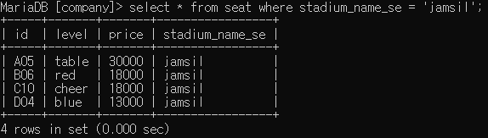
4. 실제 테스트한 결과
매표 직원
좌석 조회
SKHW12 경기의
예매된 좌석 번호를 조회한다.
좌석정보 확인
Jamsil 경기장의
좌석번호, 좌석등급, 좌석가격을 검색한다.
8

Slide 9
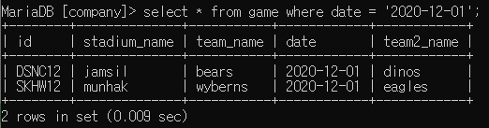
4. 실제 테스트한 결과
경기생성 직원
경기 검색
경기 생성을 위해 12월 1일에 예정된 모든 경기를 검색한다.
경기장
좌석 확인
DSNC12경기 예매창 생성을 위해 jamsil 경기장의 좌석번호, 좌석등급, 좌석가격을 검색한다.

Slide 10
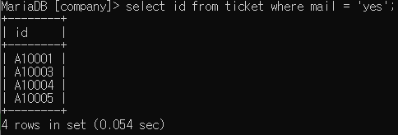
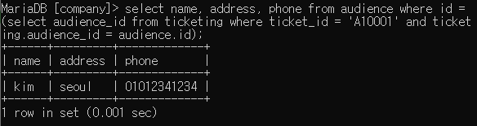
4. 실제 테스트한 결과
티켓발송 직원
발송요청 조회
예매된 티켓 중에서 배송여부가yes인 티켓번호를 조회한다.
고객정보 확인
배송할 티켓번호인 A10001에 대해 예매한 고객의 이름과 주소, 전화번호를 조회한다.

Slide 11
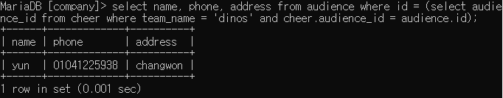
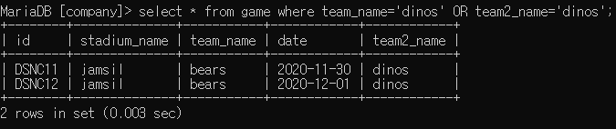
4. 실제 테스트한 결과
마케팅 직원
고객정보 확인
Dinos라는 팀을 응원하는 고객의 이름과 전화번호, 주소를 확인한다.
경기 검색
Dinos 팀의
예정된 경기를 검색한다.

Slide 12
감사합니다.

